Slide 1
ANTIARRÍTMICOS
Carlos A. Rodríguez J. MD, MSc, PhD

Slide 2
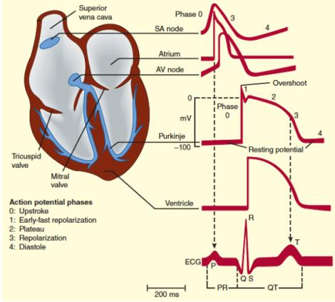
Actividad eléctrica cardíaca normal
Katzung. Basic and Clinical Pharmacology. 2020

Slide 3
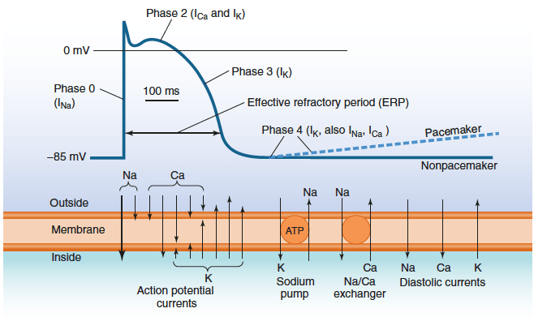
El potencial de acción cardíaco
Katzung. Basic and Clinical Pharmacology. 2020

Slide 4
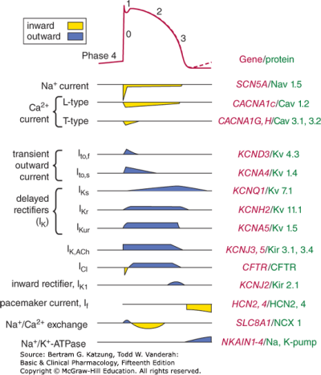
Canales iónicos en el potencial de acción

Slide 5
Clasificación de Singh-Vaughan Williams
Clase 1: bloqueadores de canales de sodio.
Clase 2: antagonistas β-adrenérgicos.
Clase 3: bloqueadores de canales de potasio.
Clase 4: bloqueadores de canales de calcio.
Otros.

Slide 6
Clase 1: bloqueadores de sodio
Bloquean el canal SCN5A.
Tienen acción anestésica local.
Retrasan la fase 0, y prolongan el QRS.
Tienen más efecto sobre el tejido isquémico deprimido que sobre el tejido normal.

Slide 7
Clase 1: bloqueadores de sodio
Según el efecto sobre el potencial de acción se dividen en:
1A: prolongan el potencial de acción.
1B: acortan el potencial de acción en algunos tejidos.
1C: no afectan el potencial de acción.

Slide 8
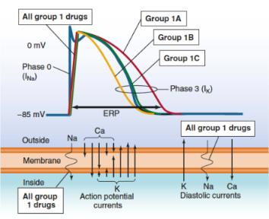
Clase 1A: procainamida, quinidina
Bloquean la corriente de sodio en aurículas, fibras de Purkinje y ventrículos.
Bloquean también corrientes de potasio, y prolongan el potencial de acción.

Slide 9
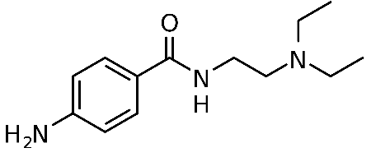
Procainamida
Bloquea directamente nodo sinusal y AV.
Tiene efecto bloqueador ganglionar, reduce la resistencia periférica, y puede causar hipotensión.
Prolonga el QT, y puede desencadenar torsades de pointes.

Slide 10
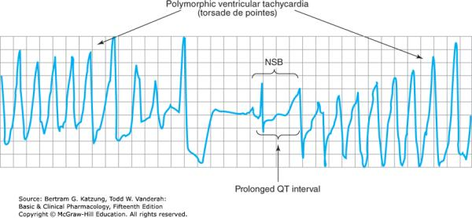
Torsades de pointes

Slide 11
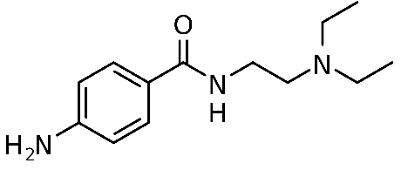
Procainamida
El uso prolongado puede causar un síndrome tipo lupus reversible al suspender el fármaco.
Uso oral e intravenoso.
Vida media corta.
Empleada en arritmias ventriculares post-IAM.

Slide 12
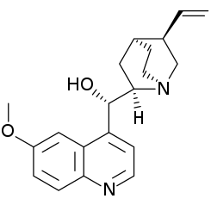
Quinidina
Estereoisómero de la quinina.
Efectos cardíacos similares a procainamida.
También tiene acción antimalárica.

Slide 13
Quinidina
RAM frecuentes: náuseas, vómito, diarrea.
Puede causar cinconismo: cefalea, mareo, tinnitus.
Disponible para uso oral e intravenoso.

Slide 14
Clase 1B: lidocaína y mexiletina
Afectan selectivamente fibras de Purkinje y ventrículo isquémicos o despolarizados, sin efecto sobre las aurículas.
Tienen mínimos efectos sobre el ECG.

Slide 15
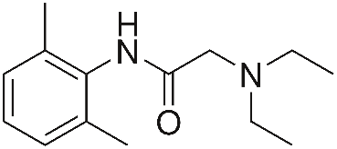
Lidocaína
Bloquea canales de sodio activos e inactivados con una cinética de disociación rápida.
Es el bloqueador de sodio menos cardiotóxico.
RAM más frecuentes neurológicas: parestesias, temblor, convulsiones.

Slide 16
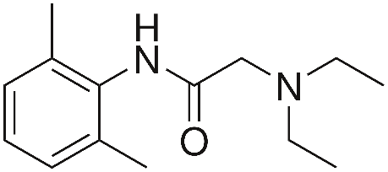
Lidocaína
Vida media corta.
Sólo por vía intravenosa debido al alto metabolismo de primer paso.
Antiarrítmico de elección en isquemia aguda.

Slide 17
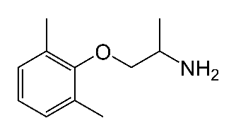
Mexiletina
Efectos cardíacos similares a lidocaína.
Efectiva por vía oral.
Vida media más larga.
RAM principalmente neurológicas.
Indicada en arritmias ventriculares.

Slide 18
Clase 1C: flecaínida, propafenona
No tienen efecto sobre el potencial de acción ni el intervalo QT.
Reducen la velocidad de conducción auricular y ventricular, y prolongan el QRS.

Slide 19
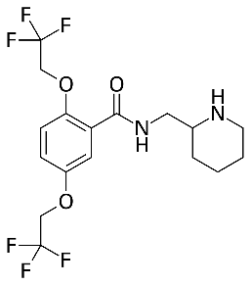
Flecainida
No prolonga el QT.
Indicado en arritmias supraventriculares refractarias en pacientes sin lesión estructural.
Administración oral.

Slide 20
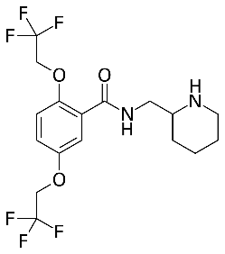
Flecainida
Aumenta la mortalidad en pacientes con taquiarritmias ventriculares preexistentes o con historia de infarto de miocardio con ectopias ventriculares (estudio CAST: cardiac arrhythmia supression trial).

Slide 21
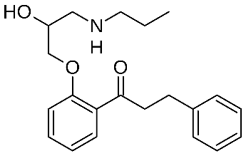
Propafenona
Efectos cardíacos similares a flecainida.
No prolonga el QT.
Indicada en fibrilación auricular, previene recurrencias de la FA paroxística en pacientes sin lesión estructural.
RAM: sabor metálico y constipación.
Administración oral.

Slide 22
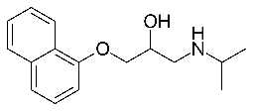
Clase 2: β-bloqueadores
No selectivos: propranolol, nadolol.
Selectivos: metoprolol, bisoprolol, esmolol.
Disminuyen la incidencia de arritmias y muerte súbita en pacientes con enfermedad coronaria y falla cardíaca con fracción de eyección reducida.
Propranolol Metoprolol

Slide 23
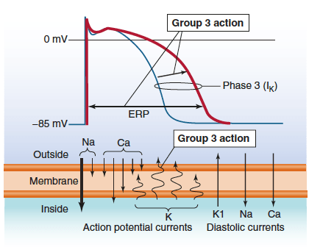
Grupo 3: amiodarona, dronedarona
Bloquean canales de potasio, y prolongan el potencial de acción.

Slide 24
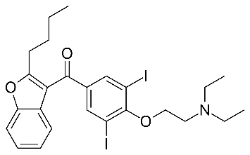
Amiodarona
También bloquea canales de sodio y calcio, y tiene acción antiadrenérgica modesta.
Alta eficacia en arritmias ventriculares y supraventriculares.
Prolonga el QT pero torsades de pointes es infrecuente.

Slide 25
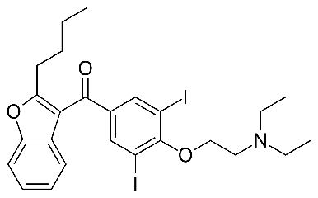
Amiodarona
Se acumula en tejidos (corazón, pulmón, hígado, córnea, piel), y su efecto dura 1-3 meses.
Tiene metabolismo hepático, e inhibe el citocromo P450.
Disponible por vía oral e intravenosa.

Slide 26
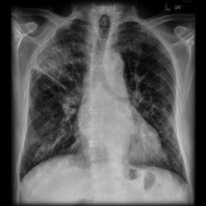
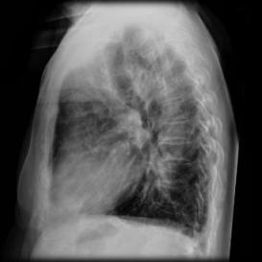
Amiodarona: toxicidad pulmonar
https://radiopaedia.org/articles/amiodarone-lung-1?lang=us

Slide 27
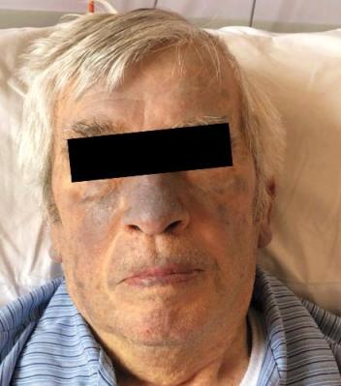
Amiodarona: RAM cutáneas
https://www.nejm.org/doi/full/10.1056/NEJMicm1906774

Slide 28
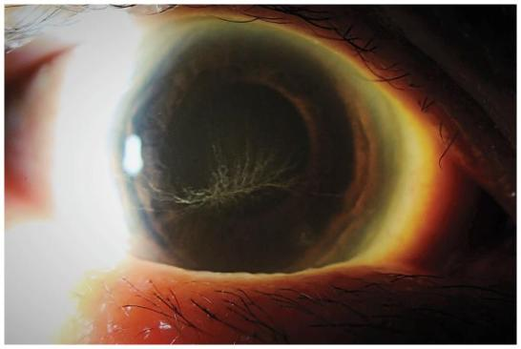
Amiodarona: RAM oculares
https://www.nejm.org/doi/full/10.1056/NEJMicm1406501

Slide 29
Amiodarona: otras RAM
Hepatotoxicidad (vigilar transaminasas periódicamente).
Aporta una gran cantidad de yodo; puede ser tóxica para la tiroides e inhibe la conversión de T₄ en T₃. Puede llevar a hipo o hipertiroidismo.

Slide 30
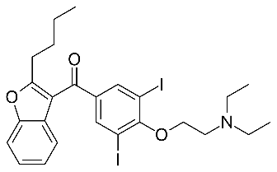
Amiodarona
Eficaz para mantener el ritmo sinusal en pacientes con FA.
Previene la taquicardia ventricular recurrente, y reduce el número de descargas de los desfibriladores implantados.
No aumenta la mortalidad en pacientes con enfermedad coronaria o falla cardíaca.

Slide 31
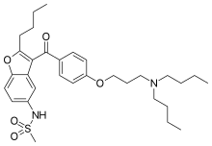
Dronedarona
Análogo de la amiodarona sin yodo.
No afecta el metabolismo de las hormonas tiroideas, y su vida media es más corta.
Menos toxicidad pulmonar.
Sustrato e inhibidor del citocromo P450 3A4.
Menos efectiva que amiodarona.
Contraindicada en pacientes con falla cardíaca avanzada o descompensada.

Slide 32
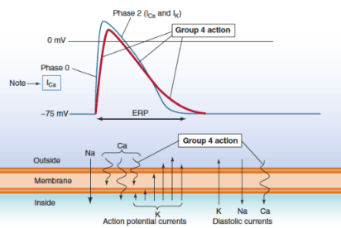
Grupo 4: verapamilo y diltiazem
Bloquean canales de calcio tipo L.
Su efecto es más marcado sobre tejidos que se despolarizan con frecuencia y que dependen de la corriente de calcio (nodos sinusal y AV).
Tienen efecto vasodilatador.

Slide 33
Verapamilo
Bloqueador de calcio no dihidropiridínico.
Indicado en taquicardias supraventriculares.
Vida media corta.
Disponible por vía oral (formas de liberación inmediata y prolongada) e intravenosa.

Slide 34
Verapamilo
Inhibe el citocromo P450 y la glicoproteína P.
RAM: bloqueo AV, constipación, edema periférico.
No debe emplearse en taquicardias ventriculares (puede causar hipotensión y fibrilación ventricular).

Slide 35
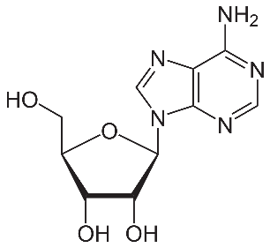
Otros: adenosina
Nucleósido natural.
Vida media sérica menor de 10 segundos.
Activa receptores de adenosina.
Causa activación de canales de potasio e inhibición de corrientes de calcio.

Slide 36
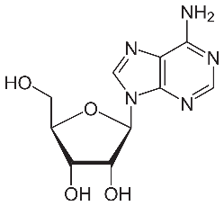
Otros: adenosina
En bolo intravenoso, inhibe la conducción AV e incrementa el período refractario.
Altamente efectiva para convertir la taquicardia supraventricular paroxística (incluyendo el síndrome de Wolff-Parkinson-White) a ritmo sinusal.
RAM: flushing, disnea.

Slide 37
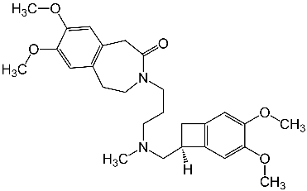
Otros: ivabradina
Bloquea la corriente I_{f} (funny), responsable de la despolarización del nodo sinusal durante la diástole (marcapaso sinusal).
Disminuye la frecuencia cardíaca sin afectar la contractilidad miocárdica.

Slide 38
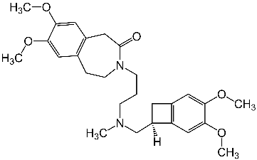
Otros: ivabradina
Uso únicamente oral.
Reduce hospitalizaciones en pacientes con falla cardíaca, con fracción de eyección reducida en ritmo sinusal, con frecuencia cardíaca >70 lpm, que no toleran o tienen contraindicados los beta-bloqueadores.

Slide 39
Bibliografía recomendada
Katzung. Basic and Clinical Pharmacology. 2020.
Goodman and Gilman. The Pharmacological Basis of Therapeutics. 2017.

